Slide 1
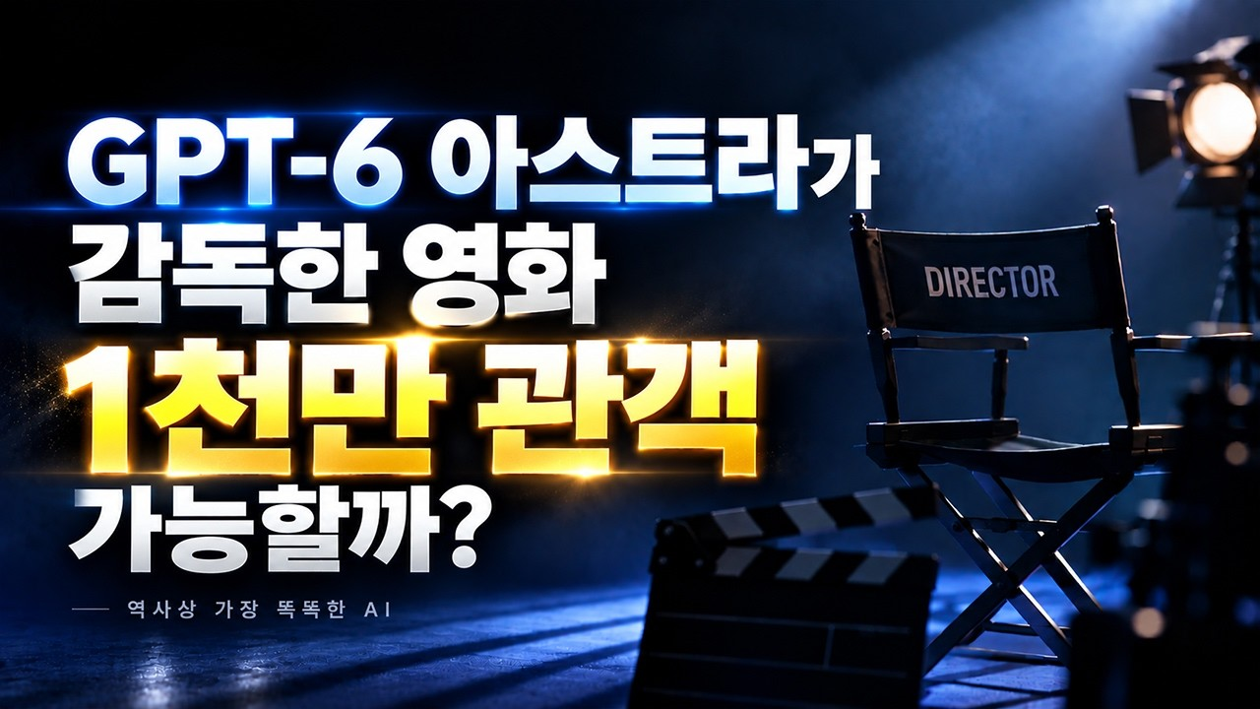
DREAMLABS COLLECTOR
GPT-6 아스트라에 힉스필드를 붙이면 생기는 일
본 영상은 AI 비디오 생성 및 콘텐츠 제작을 위한 올인원 플랫폼인 Higgsfield를 소개합니다. 특히, 'GPT-6 Astra'와 Higgsfield MCP(Multi-Content Platform)를 연동하여 사용자의 목표와 아이디어를 바탕으로 Astra가 기획 및 디렉팅을 맡고 Higgsfield의 생성 도구를 활용하는 에이전트 AI 워크플로를 강조합니다. 이 워크플로는 'Astra plans. Higgsfield creates.'라는 슬로건 아래 콘텐츠 제작의 효율성과 창의성을 극대화하는 것을 목표로 합니다. Higgsfield는 Supercomputer를 포함한 다양한 제작 방식을 제공하며, AI 기반 콘텐츠 생성의 미래 방향성을 제시합니다. 본 영상은 Higgsfield의 지원을 받아 제작되었습니다.
CHANNEL
VIDEO ID
코드깎는노인
tgSeytNfin4
source: https://www.youtube.com/watch?v=tgSeytNfin4 | video_id: tgSeytNfin4 | generated: 2026-09-11T18:14:09Z

Slide 2
Executive Summary
영상 시청 전 빠른 정보 습득을 위한 요약
SUMMARY
본 영상은 AI 비디오 생성 및 콘텐츠 제작을 위한 올인원 플랫폼인 Higgsfield를 소개합니다. 특히, 'GPT-6 Astra'와 Higgsfield MCP(Multi-Content Platform)를 연동하여 사용자의 목표와 아이디어를 바탕으로 Astra가 기획 및 디렉팅을 맡고 Higgsfield의 생성 도구를 활용하는 에이전트 AI 워크플로를 강조합니다. 이 워크플로는 'Astra plans. Higgsfield creates.'라는 슬로건 아래 콘텐츠 제작의 효율성과 창의성을 극대화하는 것을 목표로 합니다. Higgsfield는 Supercomputer를 포함한 다양한 제작 방식을 제공하며, AI 기반 콘텐츠 생성의 미래 방향성을 제시합니다. 본 영상은 Higgsfield의 지원을 받아 제작되었습니다.
source: https://www.youtube.com/watch?v=tgSeytNfin4 | video_id: tgSeytNfin4 | generated: 2026-09-11T18:14:09Z

Slide 3
Video Structure
영상 구성과 논리 흐름
01
영상 소개 및 Higgsfield 플랫폼 개요 (metadata 기반 추론)
02
GPT-6 Astra와 Higgsfield MCP의 연동 개념 설명 (metadata 기반 추론)
03
에이전트 AI 워크플로의 작동 방식 및 시연 (metadata 기반 추론)
04
Higgsfield의 주요 기능 및 제공하는 다양한 제작 방식 소개 (metadata 기반 추론)
05
AI 기반 콘텐츠 제작의 미래 비전 및 활용 방안 제시 (metadata 기반 추론)
source: https://www.youtube.com/watch?v=tgSeytNfin4 | video_id: tgSeytNfin4 | generated: 2026-09-11T18:14:09Z

Slide 4
Key Ideas
정보게시물로 전환할 핵심 아이디어
01
에이전트 AI 워크플로: AI가 기획부터 실행까지 콘텐츠 제작 전반을 주도
02
AI 비디오 생성: 텍스트 또는 아이디어 기반으로 영상 콘텐츠 자동 생성
03
올인원 크리에이티브 플랫폼: 콘텐츠 제작에 필요한 다양한 AI 도구를 통합 제공
04
GPT-6 Astra의 역할: 콘텐츠 기획 및 디렉팅을 담당하는 지능형 에이전트
05
Higgsfield의 역할: Astra의 지시에 따라 실제 콘텐츠를 생성하는 도구
06
콘텐츠 제작 효율성 극대화: 아이디어만으로 고품질 콘텐츠를 빠르게 생산
source: https://www.youtube.com/watch?v=tgSeytNfin4 | video_id: tgSeytNfin4 | generated: 2026-09-11T18:14:09Z

Slide 5
DreamLabs Application
DreamLabs 내부 적용 관점
01
AI 기반 콘텐츠 자동 생성 파이프라인 구축 가능성 탐색
02
에이전트 AI를 활용한 기획-생성 워크플로의 DreamLabs 내 적용 방안 연구
03
새로운 AI 비디오 생성 및 편집 도구로서 Higgsfield의 기술적 잠재력 평가
04
콘텐츠 제작 비용 및 시간 절감 효과 분석 및 내부 프로젝트 도입 검토
05
AI가 주도하는 창의적 작업의 한계와 가능성 분석을 위한 레퍼런스 자료 활용
source: https://www.youtube.com/watch?v=tgSeytNfin4 | video_id: tgSeytNfin4 | generated: 2026-09-11T18:14:09Z

Slide 6
Verification Required
모델 추론/metadata 한계/원본 확인 필요
01
영상에서 시연된 'GPT-6 Astra'의 실제 기능 및 성능 (2026년 영상 기준, 특정 제품명 또는 가상 시나리오일 수 있음)
02
Higgsfield 플랫폼이 제공하는 AI 비디오 및 콘텐츠 생성물의 실제 품질과 다양성
03
에이전트 AI 워크플로의 사용자 편의성 및 복잡한 아이디어 처리 능력
04
Higgsfield Supercomputer의 구체적인 사양 및 콘텐츠 생성에 미치는 영향
05
Higgsfield 플랫폼의 상용화 여부, 가격 정책 및 접근성
source: https://www.youtube.com/watch?v=tgSeytNfin4 | video_id: tgSeytNfin4 | generated: 2026-09-11T18:14:09Z

Slide 7
Source & Download Metadata
게시물과 문서 산출물 추적 정보
METADATA
Title: GPT-6 아스트라에 힉스필드를 붙이면 생기는 일
Channel: 코드깎는노인
Video ID: tgSeytNfin4
Source URL: https://www.youtube.com/watch?v=tgSeytNfin4
Playlist ID: PLHwM6idVO2zyqi2IZeDAiP5QBqRXd2Zyh
Generated at: 2026-09-11T18:14:09Z
Source basis: metadata_and_model_inference
source: https://www.youtube.com/watch?v=tgSeytNfin4 | video_id: tgSeytNfin4 | generated: 2026-09-11T18:14:09Z

